Slide 1
SOAS Blatt 4
Aufgabe 1 – Gruppe 6
Philip Müller & Georg Kraus

Slide 2
Aufgabe 1a
Sei Preis (Urlauber 1) =: p, Preis (Urlauber 2) =: q
Betrachte Fall p > q:
Auszahlung (Urlauber 1) = q - 2, Auszahlung (Urlauber 2) = p + 2
=> Urlauber 2 erhält also mehr Entschädigung
=> Anreiz für Urlauber 1 geringeren Preis als Urlauber 2 zu bieten
ABER: Urlauber 1 kennt Preis von Urlauber 2 nicht!
=> Preis (Urlauber 1) = 2, somit Preis (Urlauber 1) <= Preis (Urlauber 2)
Auszahlung (Urlauber 1) = q + 2 bzw. 2
Auszahlung (Urlauber 1) ist nun größer als zu Beginn

Slide 3
Aufgabe 1a
Sei Preis (Urlauber 1) =: p, Preis (Urlauber 2) =: q
Betrachte Fall p = q:
Auszahlung (Urlauber 1) = Auszahlung (Urlauber 2) = p
Beide Urlauber erhalten gleiche Auszahlung
ABER: Absprache nicht möglich, d.h. p = q ist unwahrscheinlich
Selbst bei Absprache ( p = q = 100 ) besteht Anreiz zu betrügen
=> Urlauber 1 bietet p < q (siehe Fall 1)
=> Preis (Urlauber 1) = 2

Slide 4
Aufgabe 1a
Sei Preis (Urlauber 1) =: p, Preis (Urlauber 2) =: q
Fazit:
Auszahlung (Urlauber 1) = Auszahlung (Urlauber 2)
Beide Urlauber erhalten gleiche Auszahlung
ABER: Absprache nicht möglich, d.h. p = q ist unwahrscheinlich
Selbst bei Absprache ( p = q = 100 ) besteht Anreiz zu betrügen

Slide 5
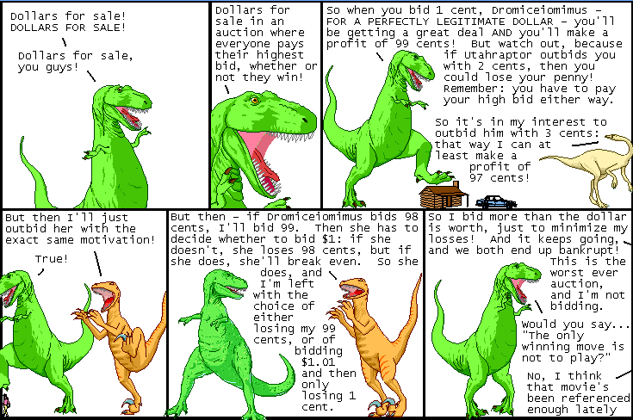
www.qwantz.com

Slide 6
Aufgabe 1b

Slide 7
Aufgabe 1c

